Slide 1
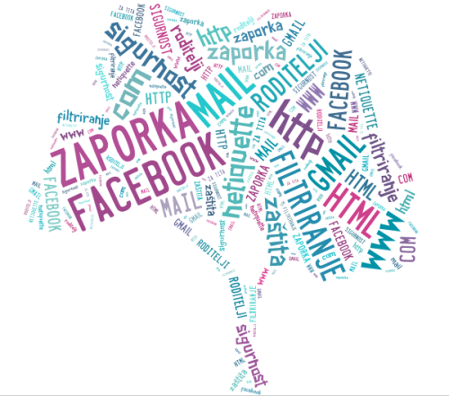
UČINIMO INTERNET SIGURNIJIM MJESTOM

Slide 2
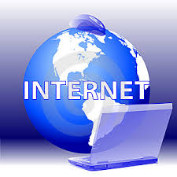
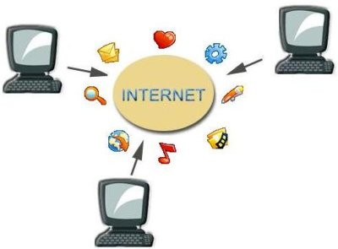
-Skup povezanih računala koji omogućuju brzu razmjenu podataka neovisno o njihovoj udaljenosti čine mrežu Internet.
-Javno, svjetsko vlasništvo, nema autora.
ŠTO JE INTERNET??

Slide 3

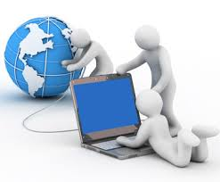
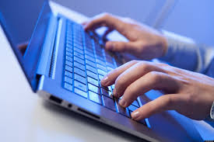
- Sve što objavite na Internetu je javno.
-Svi koji su priključeni na Internet mogu se jednostavno, brzo i besplatno dopisivati, slati poruke, tražiti potrebne informacije…

Slide 4
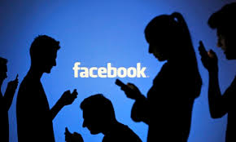



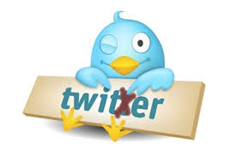
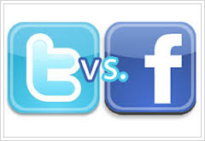
DRUŠTVENE MREŽE
-Danas najviše informacija sa svijetom dijelimo putem društvenih mreža (npr. Facebook) i microblogging servisa kao što je Twitter.
-Te su aktivnosti postale toliko uobičajene da ponekad zaboravimo koliko je širok krug ljudi koji sve to vide
-Uz to nam najveći operateri društvenih mreža ne garantiraju da jednog dana podaci koji su bili vidljivi samo našim prijateljima neće postati javni.

Slide 5
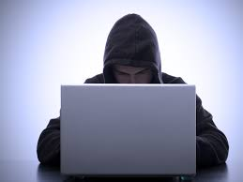
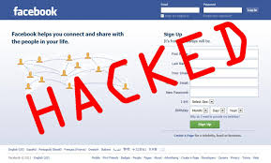
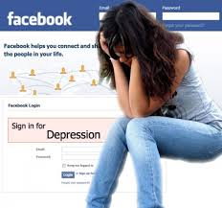
-UVIJEK TREBA IMATI NA UMU DA IMA LJUDI NA DRUŠTVENIM MREŽAMA SA SKRIVENIM NAMJERAMA KOJIMA JE CILJ NAUDITI LAKOVJERNIM KORISNICIMA INTERNETA.

Slide 6


KAKO MI MOŽEMO POMOĆI DA INTERNET UČINIMO SIGURNIJIM MJESTOM???
-BUDIMO PAŽLJIVI kome dajemo svoje osobne podatke.
-TUĐE OSOBNE PODATKE nikada se ne dijelimo bez znanja te osobe!
-DA NIKAD NIKOME NE KAŽEMO SVOJU LOZINKU!!!
Ne stavljajmo na Internet ništa što ne želimo da vide ostali.
-Ako dobijemo poruku s nepoznatog broja, NE ODGOVARAJMO!

Slide 7

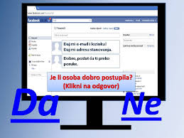
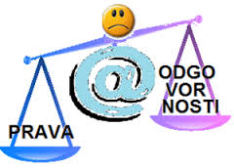
-Budimo pažljivi i obzirni prema drugima.
-Ako dobijemo uznemirujuću poruku,trebali bismo o tome razgovarati s roditeljima ili nekom drugom bliskom odraslom osobom.
-I u takvim slučajevima trebali bismo sačuvati poruke kao dokaz.

Slide 8
Kako bi smo Internet učinili još sigurnijim mjestom moramo biti upoznati i s opasnostima interneta.
Neke opasnosti s interneta su:
-virusi
-crvi
-trojanski konj
-malware i dr.

Slide 9
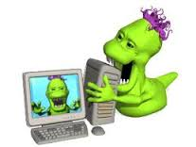
Crvi - programi koji neprestano umnožavaju sami sebe zagušujući promet podataka na mreži ili pune podacima tvrdi disk računala sve dok se on potpuno ne napuni.
Koriste računalne mreže da bi se kopirali na druga računala, često bez sudjelovanja čovjeka.
CRVI

Slide 10
Trojanski konj - programi koji se maskiraju u poznate, bezopasne programe, a zapravo rade štetu na vašem računalu.
VIRUSI I TROJANSKI KONJ
Virusi - računalni program koji se samostalno umnožava čineći različite oblike štete i neželjene posljedice na zaraženom računalu.
Mali programi koji imaju za cilj napraviti štetu na zaraženom računalu.

Slide 11

Krađa identiteta ili nasilje putem posrednika je najopasnija vrsta nasilja preko Interneta.
Ono se događa kad počinitelj napada žrtvu preko treće osobe, ili jednostavno šteti osobi (njenom ugledu, imenu i časti), kojoj je ukrao identitet.
KRAĐA INDETITETA

Slide 12
ZAŠTITA PRIVATNOSTI NA FACEBOOKU
Korisnici dijele jedni s drugima informacije, a da ne vode računa o tome koliko i koje podatke zaista žele podijeliti s drugima.
Tipični podaci koji mogu poslužiti za zlouporabu su datum i mjesto rođenja i/ili majčino djevojačko prezime, zatim trenutna lokacija, kontakt podaci i podaci o kretanju

Slide 13
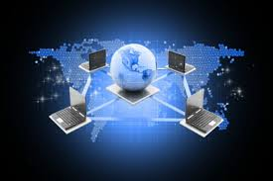
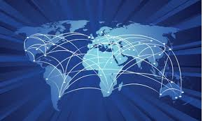
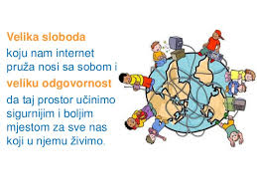
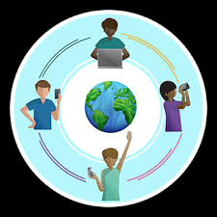

Slide 14
Zaštitite svoje računalo i pametno koristite Internet jer ne znate tko sve “iza njega stoji”☺

